Slide 1
平衡半导体中的杂质与载流子
非简并条件：载流子浓度不高；费米能级在禁带中，且远离导带底和价带顶
载流子浓度=导带底（价带顶）有效态密度×玻尔兹曼分布
掺杂半导体
本征半导体
N型半导体
P型半导体
E_{c}
E_{c}
E_{c}
E_{F}
E_{Fi}
E_{Fi}
E_{Fi}
E_{F}
E_{v}
E_{v}
E_{v}
若N_{D}-N_{A}>>n_{i}
n= N_{D}-N_{A}
p=n_{i}²/n
若N_{A}-N_{D}>>n_{i}
p= N_{A}-N_{D}
n=n_{i}²/p

Slide 2
4.3 半导体的电特性
4.3.1 半导体的能带
4.3.2 平衡半导体中的杂质与载流子
4.3.3 半导体材料中电子与空穴的输运过程
4.3.4 非平衡半导体中的过剩载流子

Slide 3
4.3.3 半导体材料中电子与空穴的输运过程
4.3.3.1 电场作用下的漂移运动及电导率（教材P98）
4.3.3.2 浓度梯度下的扩散运动
4.3.3.3 磁场作用下的霍尔效应

Slide 4
半导体中载流子的漂移运动
载流子的漂移运动是电场加速和不断碰撞（散射）的结果
电场强度方向
半导体和金属导电的异同
电子漂移方向
相同点
载流子在外场作用下不断加速与碰撞（散射），最终达到稳定的分布，从而具有平均漂移速度
采用有效质量近似后迁移率的形式是一致的
电子电流
空穴电流
空穴漂移方向
不同点
半导体中参与导电的除了导带电子还有价带空穴
…
电子漂移电流+空穴漂移电流

Slide 5
立方对称、等能面为球面近似下
金属的电导率
欧姆定律
平均漂移速度
迁移率是单位电场下的平均定向漂移速度
电导率
迁移率

Slide 6
半导体的电导率
欧姆定律
（假设弱电场）
电导率
μ_{n}、μ_{p}分别是电子迁移率和空穴迁移率
迁移率表示单位电场作用下载流子的平均定向漂移速度
电导率与载流子浓度成正比
电导率与迁移率成正比
对于掺杂半导体，一般只需要考虑多子导电

Slide 7
低掺杂浓度下典型半导体迁移率
Si: μ_{n}=1350 cm²/V∙s，μ_{p}=480 cm²/V∙s
Ge: μ_{n}=3900 cm²/V∙s，μ_{p}=1900 cm²/V∙s
GaAs: μ_{n}=8500 cm²/V∙s，μ_{p}=400 cm²/V∙s
迁移率
与电子或空穴的加速过程和碰撞过程有关
决定于电导有效质量，以及平均弛豫时间

Slide 8
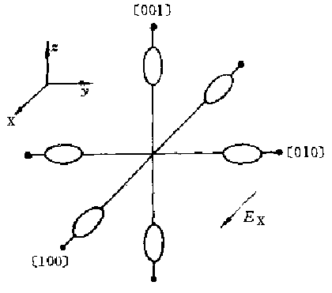
半导体材料的电导有效质量
如等能面为球形
则有效质量各方向相同
如等能面为旋转椭球面
各方向的有效质量不等
左图为Si导带底等能面
若电场方向为x方向
对应3个轴上的导带底有效质量不同
[100]轴，m_{l}
[001]、[010]轴，m_{t}
根据电导率得到电导有效质量

Slide 9
半导体的主要散射机制
根本原因：周期性势场的破坏
附加势场使得电子可以从k状态跃迁到k’状态，即电子运动发生散射
来源一：电离杂质散射
杂质电离后形成离子，对周围形成库仑势场
载流子运动方向发生偏转
杂质越多，散射多
温度越高，载流子速度大，容易绕过，不易散射
施主杂质离子(吸引电子、排斥空穴)
受主杂质离子(排斥电子、吸引空穴)

Slide 10
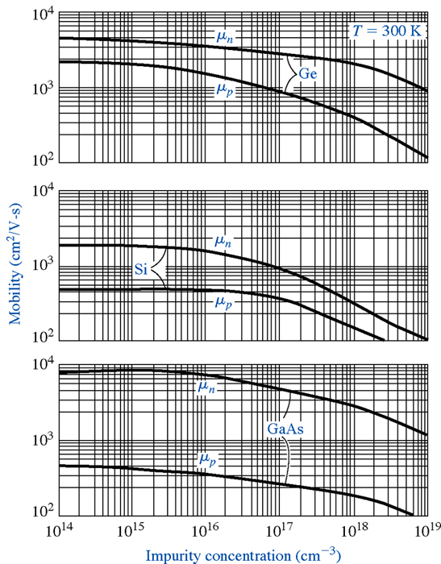
常温下载流子迁移率与杂质总浓度的关系
常温下
杂质浓度增加，迁移率下降
需要注意散射几率与杂质总浓度有关
补偿半导体的迁移率低
电子迁移率大于空穴迁移率
主要是因为有效质量不同，电子有效质量一般小于重空穴有效质量

Slide 11
来源2：晶格振动的散射
晶格振动原子不停地在平衡格点附近做热振动
原子偏离格点是对周期场的微扰，引起电子跃迁
此散射为晶格散射

Slide 12
载流子迁移率与温度的关系
杂质散射部分
温度越高，热运动速度越大，散射几率越小，载流子迁移率越高
杂质散射的影响以低温、常温下为主
晶格振动散射部分
温度越大，散射几率增大（高温下为主）
总的载流子迁移率

Slide 13
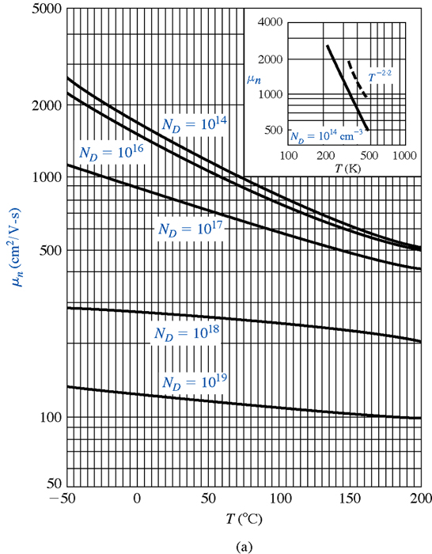
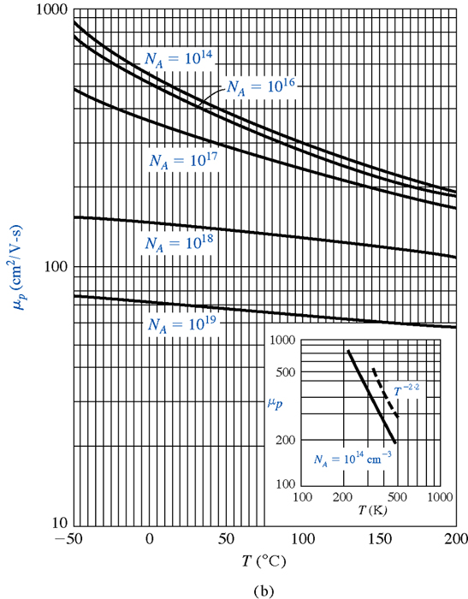
载流子迁移率与温度的关系
N型Si
P型Si

Slide 14
半导体与金属的导电的不同
载流子
金属：电子，浓度变化很小
半导体：电子、空穴，浓度随掺杂、温度变化
电导率公式（由玻耳兹曼方程决定）
金属：主要决定于费米能级附近电子弛豫时间
半导体：弛豫时间为导带底所有电子的平均弛豫时间
μ为载流子迁移率
思考：金属和半导体谁的迁移率高？

Slide 15
4.3.3 半导体材料中电子与空穴的输运过程
4.3.3.1 电场作用下的漂移运动及电导率
4.3.3.2 浓度梯度下的扩散运动（讲义P99）
4.3.3.3 磁场作用下的霍尔效应

Slide 16
扩散运动
在金属导体和一般半导体的导电中，载流子都是依靠外电场的作用而形成电流（称为漂移电流），但是，半导体中的载流子还可以形成另一种形式的电流，称为扩散电流。扩散电流的产生是由于半导体中载流子浓度的不均匀分布而造成的扩散运动

Slide 17
载流子的扩散运动
载流子漂移运动的快慢采用迁移率μ来表示，而扩散运动的快慢采用扩散系数D(cm²/s)来表示
扩散运动是微观粒子热运动的结果，遵从的规律是：
单位时间，由于扩散运动通过
单位横截面积的载流子数目
载流子浓度变化的梯度
扩散系数
负号表明扩散运动总是从浓度高的地方流向浓度低的地方

Slide 18
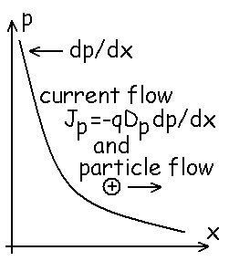
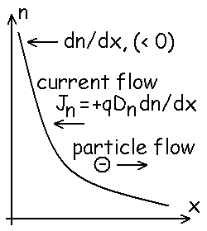
载流子的扩散运动

Slide 19
考虑扩散和漂移的总电流密度
一维：
三维：
漂移
扩散
爱因斯坦关系
19

Slide 20
爱因斯坦关系
迁移率反映了载流子在电场作用下运动的难易程度
扩散系数反映了存在浓度梯度时载流子运动的难易程度
表明了非简并条件下载流子迁移率和扩散系数之间的关系
对平衡载流子和非平衡载流子都适用
扩散系数和温度的关系取决于迁移率和温度的关系

Slide 21
4.3.3 半导体材料中电子与空穴的输运过程
4.3.3.1 电场作用下的漂移运动及电导率
4.3.3.2 浓度梯度下的扩散运动
4.3.3.3 磁场作用下的霍尔效应（教材P102）

Slide 22
霍尔效应的物理基础
电场和磁场对运动的电荷同时施加力的作用产生的效应
磁场力作用
与电流方向垂直，使电流发生偏转
与磁场方向垂直，偏转方向垂直于电流和磁场

Slide 23
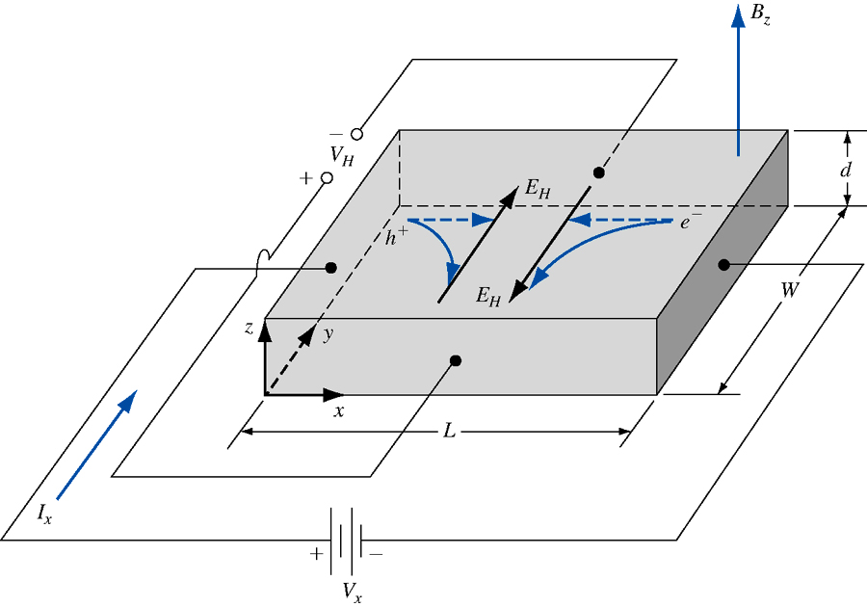
半导体材料中的霍尔效应
应用背景：重要的测试手段
判断半导体的导电类型（n型？p型？）
多数载流子浓度
多数载流子迁移率
考虑稳定状态下
p型半导体积累正电荷
n型半导体积累负电荷
产生内建电场-霍尔电场E_{H}，与磁场力平衡

Slide 24

霍尔电场与霍尔电压
稳定状态下，载流子受力平衡
qE_{H} = qv_{x}B_{z}
E_{H}为霍尔电场
对于电子为多数载流子，霍尔电场为负
对于空穴为多数载流子，霍尔电场为正
得到霍尔电压V_{H}=E_{H}W
其正负可用以判断导电类型
其数值可用以计算材料性质

Slide 25
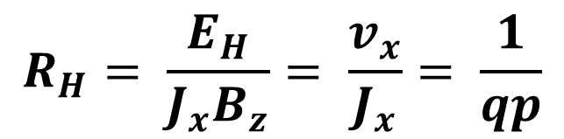
例：P型半导体计算载流子浓度
$$R_{H}= \frac{E_{H}}{J_{x}B_{z}}= \frac{v_{x}}{J_{x}}= \frac{1}{qp}$$
霍尔系数

Slide 26
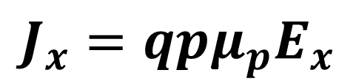
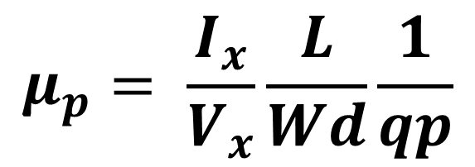
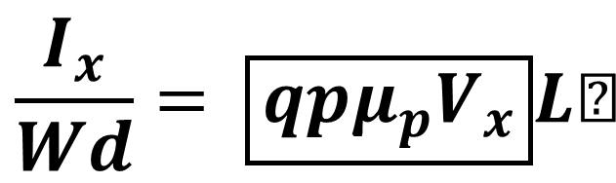
P型半导体计算载流子迁移率
$$J_{x}=qpμ_{p}E_{x}$$
$$\frac{I_{x}}{Wd}= \frac{qpμ_{p}V_{x}}{L}$$
$$μ_{p}= \frac{I_{x}}{V_{x}}\frac{L}{Wd}\frac{1}{qp}$$

Slide 27
4.3 半导体的电特性
4.3.1 半导体的能带
4.3.2 平衡半导体中的杂质与载流子
4.3.3 半导体材料中电子与空穴的输运过程
4.3.4 非平衡半导体中的过剩载流子（教材P100）

Slide 28
复习：平衡状态下的载流子
热平衡状态条件
平衡状态，下标为0
本征半导体
电子数目=空穴数目
掺杂半导体
n型半导体
主要依靠电子导电，电子为多子
空穴为少子
p型半导体
主要依靠空穴导电，空穴为多子
电子为少子

Slide 29
4.3.4 非平衡半导体中的过剩载流子
4.3.4.1 非平衡（过剩）载流子的产生过程（讲义P118）
4.3.4.2 非平衡（过剩）载流子的复合过程
4.3.4.3 准费米能级
严格来说：热载流子和过剩载流子都属于非平衡载流子，此处我们特指非平衡载流子就是过剩载流子

Slide 30
非平衡载流子的产生
在外界的作用下，半导体中的电子浓度n和空穴浓度p有可能偏离平衡值。例如半导体的本征光吸收产生电子—空穴对，用Δn＝n－n₀，Δp＝p－p₀表示超出热平衡的多余载流子，称为非平衡载流子。通常情况下，由于电中性要求， Δn＝Δp
产生：电子与空穴的生成过程
电子受热激发，从价带跃迁进入导带
高能光子入射
激发价带电子跃迁到导带，产生电子-空穴对
外界电子-空穴对的注入（后面介绍的PN结）
造成额外的多余电子-空穴对

Slide 31
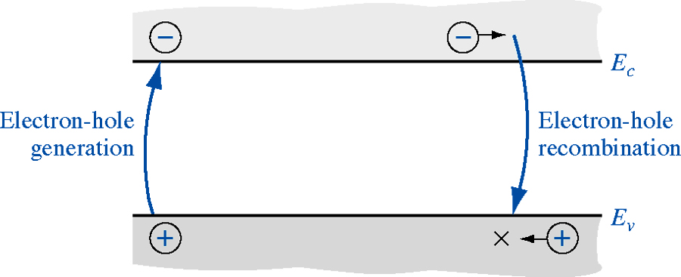
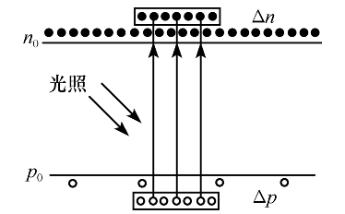
非平衡载流子的产生
在外界的作用下，半导体中的电子浓度n和空穴浓度p有可能偏离平衡值。例如半导体的本征光吸收产生电子—空穴对，用Δn＝n－n₀，Δp＝p－p₀表示超出热平衡的多余载流子，称为非平衡载流子。通常情况下，由于电中性要求， Δn＝Δp

Slide 32
非平衡载流子的产生
非平衡载流子在数目上对多子和少子的影响显然是不同的。多子的数量一般都很大，非平衡载流子不会对它有显著影响。但对少子来说，数量的变化将非常明显
因此，在讨论非平衡载流子时，常常最关心的是非平衡的少数载流子

Slide 33
载流子产生率
定义：单位时间单位体积内产生的电子空穴对数目，用G表示，单位 cm⁻³·s⁻¹
对于半导体而言
在所有非简并条件下，导带基本上为空带，价带基本为满带，热激发几率不受载流子浓度的影响。因此热激发产生率基本上是相同的
热激发产生率只与温度有关，与n、p无关
光子激发几率
与温度无明显的关系
光子能量、禁带宽度、能带结构有关

Slide 34
4.3.4 非平衡半导体中的过剩载流子
4.3.4.1 非平衡（过剩）载流子的产生过程
4.3.4.2 非平衡（过剩）载流子的复合过程
4.3.4.3 准费米能级
在产生非平衡载流子的同时，也存在着载流子的复合过程，即导带中的电子回落到价带上，与价带中的空穴复合，使电子—空穴对湮灭。这是从非平衡恢复到平衡的自发过程。

Slide 35
电子空穴对的复合（1）
直接复合
电子直接与空穴进行复合
电子自动的从导带直接跃迁回价带的过程
复合率R（单位体积单位时间内复合掉的电子空穴对数，单位cm⁻³·s⁻¹）
与空穴浓度呈正比，与电子浓度呈正比
r为复合几率，与电子空穴运动速度有关，与温度有关，与载流子浓度无关

Slide 36
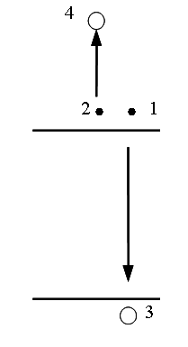
直接复合
辐射复合（发光复合）
直接带隙的带间跃迁
间接带隙材料中声子（晶格振动）辅助的复合
非辐射复合
能量转变为声子，传递给晶格
俄歇复合
能量交给其他电子或空穴产生跃迁，不产生发光
带隙越小，俄歇复合几率越高
俄歇复合

Slide 37
俄歇复合
注意：能量 E 和动量 k 都守恒

Slide 38
电子空穴对的复合（2）
间接复合
通过杂质能级的间接复合（与杂质浓度呈正比，与非平衡载流子浓度呈正比，深能级更强）

Slide 39
电子空穴对的复合（2）
间接复合
表面复合中心
表面的杂质和缺陷可形成禁带深能级复合中心
造成严重的漏电流
克服办法：
良好而稳定的表面（光滑）
比如，粗糙的表面载流子寿命短，抛光光滑的样品载流子寿命长得多
采用介质材料镀膜，进行表面钝化，以避免环境污染、反应等增加表面缺陷和杂质的问题

Slide 40
平衡状态下的载流子产生和复合
电子/空穴产生的速率与复合的速度一定相等
G_{n0}≡ G_{p0}= R_{n0}≡ R_{p0}
电子复合速率与空穴复合速率相等

Slide 41
非平衡载流子的直接复合
撤去外界的激发后，多余的载流子会自发发生复合，使非平衡向平衡转化
平衡状态下，电子-空穴的自发产生率等于复合率
非平衡状态下，电子-空穴的复合率大于自发产生率
净复合率（过剩载流子的复合率）＝ 复合率－产生率
过剩电子的复合率一定等于过剩空穴的复合率

Slide 42
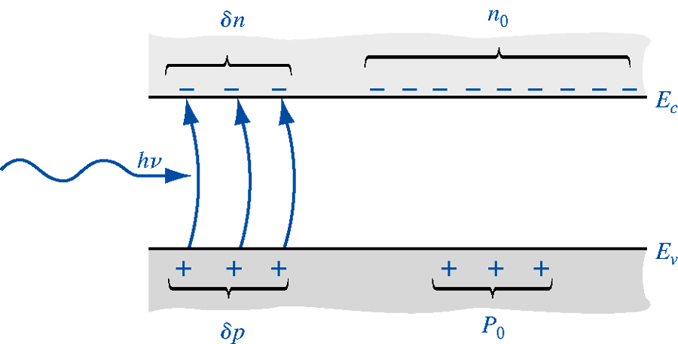
非平衡（过剩）载流子
左图中包含
平衡载流子n₀, p₀
多余的Δn和Δp为超出热平衡的过剩载流子，称为非平衡载流子
Δn=Δp
显然平衡条件破坏
n=n₀+Δn
p=p₀+Δp
np>n_{i}²
例：本征光吸收产生非平衡载流子
当光子撤去，如何变化？指数衰减
非平衡载流子减少的速率
=非平衡载流子的复合率
τ是非平衡载流子寿命，1/ τ表示单位时间内非平衡载流子的复合几率

Slide 43
非平衡（过剩）载流子
载流子浓度变化=产生率-复合率
平衡状态下：产生率=自发产生率
复合率=平衡载流子复合率
外界激发时：产生率=自发产生率+外界激发产生率
复合率=（平衡载流子+非平衡载流子）复合率
载流子浓度达到稳定（n₀ +Δn）时
撤走外界激发时：产生率=自发产生率
复合率=（平衡载流子+非平衡载流子）复合率
n₀+Δn
n₀
n₀
外界激发

Slide 44
非平衡载流子（少子）寿命的确定
光照条件下载流子数量增多，电导率增加
撤去光后，载流子数量衰减，非平衡载流子寿命即少子寿命决定衰减快慢
可通过测量光电导的衰变速度，获得半导体材料的少子寿命
一回事：载流子寿命=非平衡载流子寿命=非平衡少数载流子寿命=少数载流子寿命=少子寿命

Slide 45
4.3.4 非平衡半导体中的过剩载流子
4.3.4.1 非平衡（过剩）载流子的产生过程
4.3.4.2 非平衡（过剩）载流子的复合过程
4.3.4.3 准费米能级（讲义P102）

Slide 46
准费米能级
热平衡条件下，有统一的费米能级
有过剩载流子条件下，不再具有统一的费米能级
用准费米能级表征，电子和空穴用各自的准费米能级
注意载流子浓度的另外一种计算方式：看费米能级和本征费米能级之间的差别

Slide 47
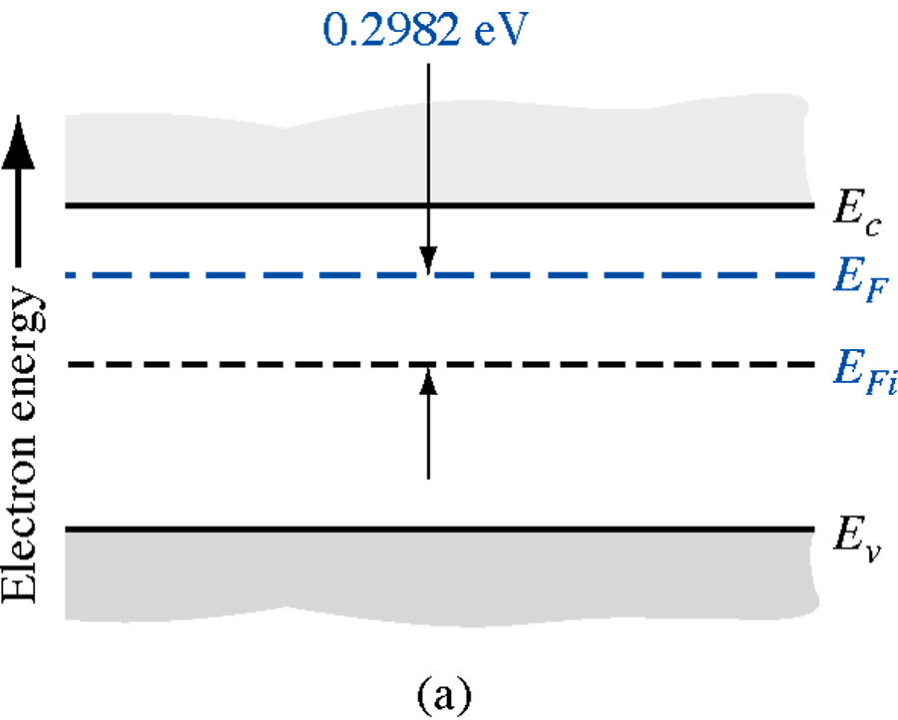
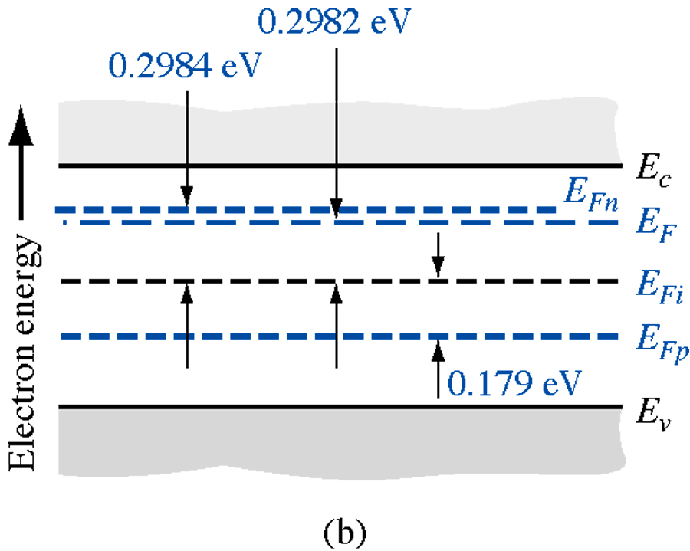
例题
300 K，n₀=10¹⁵ cm⁻³， n_{i}=10¹⁰ cm⁻³ ，过剩 Δn =10¹³ cm⁻³
少子浓度变化大，准费米能级的移动也大

Slide 48
主要知识点
载流子输运的两种类型
（外电场下）漂移：迁移率
（浓度梯度下）扩散：扩散系数
霍尔效应：测量多子类型、多子浓度和迁移率
非平衡载流子
n＝n₀+Δn，p＝p₀+Δp，Δn=Δp
准费米能级

Slide 49
作业
假设在一半导体中非均匀掺杂了施主，一侧的施主浓度高，一侧的施主浓度低。电子在浓度梯度下从高浓度到低浓度扩散，高掺杂区域剩下带正电的杂质离子。同时分离的正离子和电子形成沿+x方向的电场，电场作用下电子反方向作漂移运动。平衡状态下漂移运动与扩散运动抵消，形成倾斜的能带（费米能级是平的）。据此推导爱因斯坦关系。
4.8、4.12

